Slide 1
BAFTA
Alejandro Segarra Chacón
Óscar Maya Jiménez
David Casiano Flores
Facultad de Informática

Slide 2
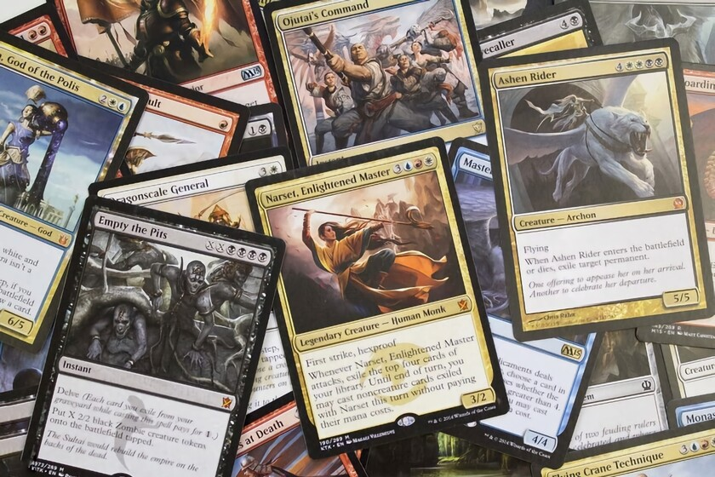


Idea general

Slide 3


Cómo ganar o perder

Slide 4

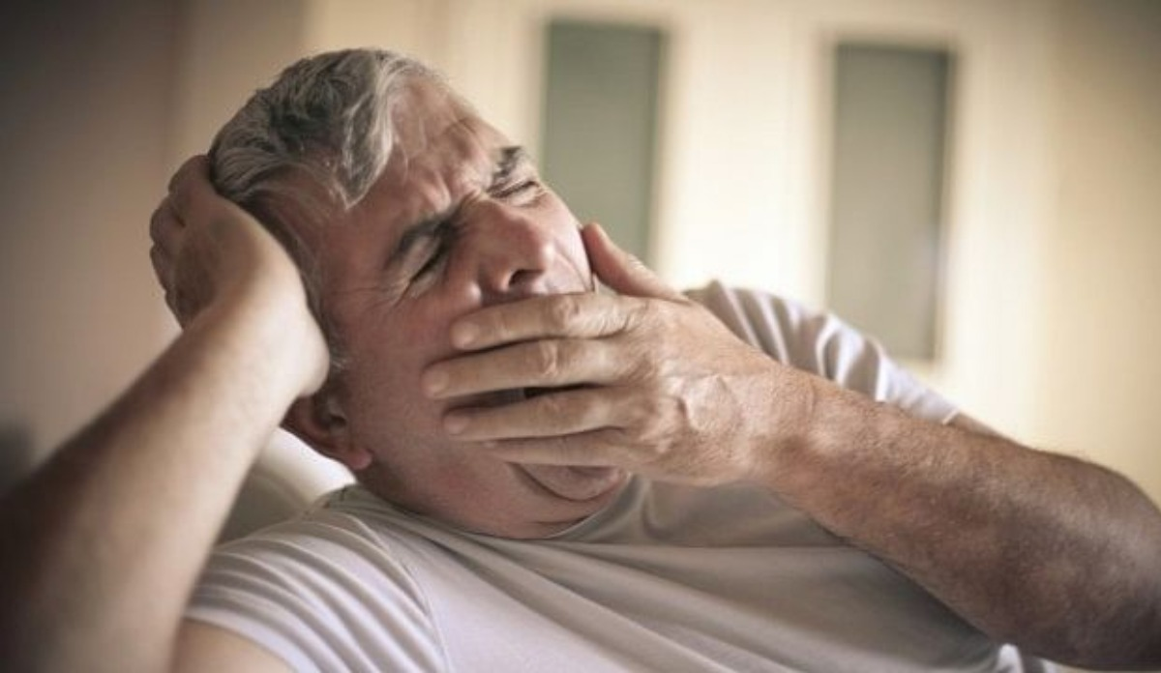
La audiencia

Slide 5



Las emociones como recursos

Slide 6
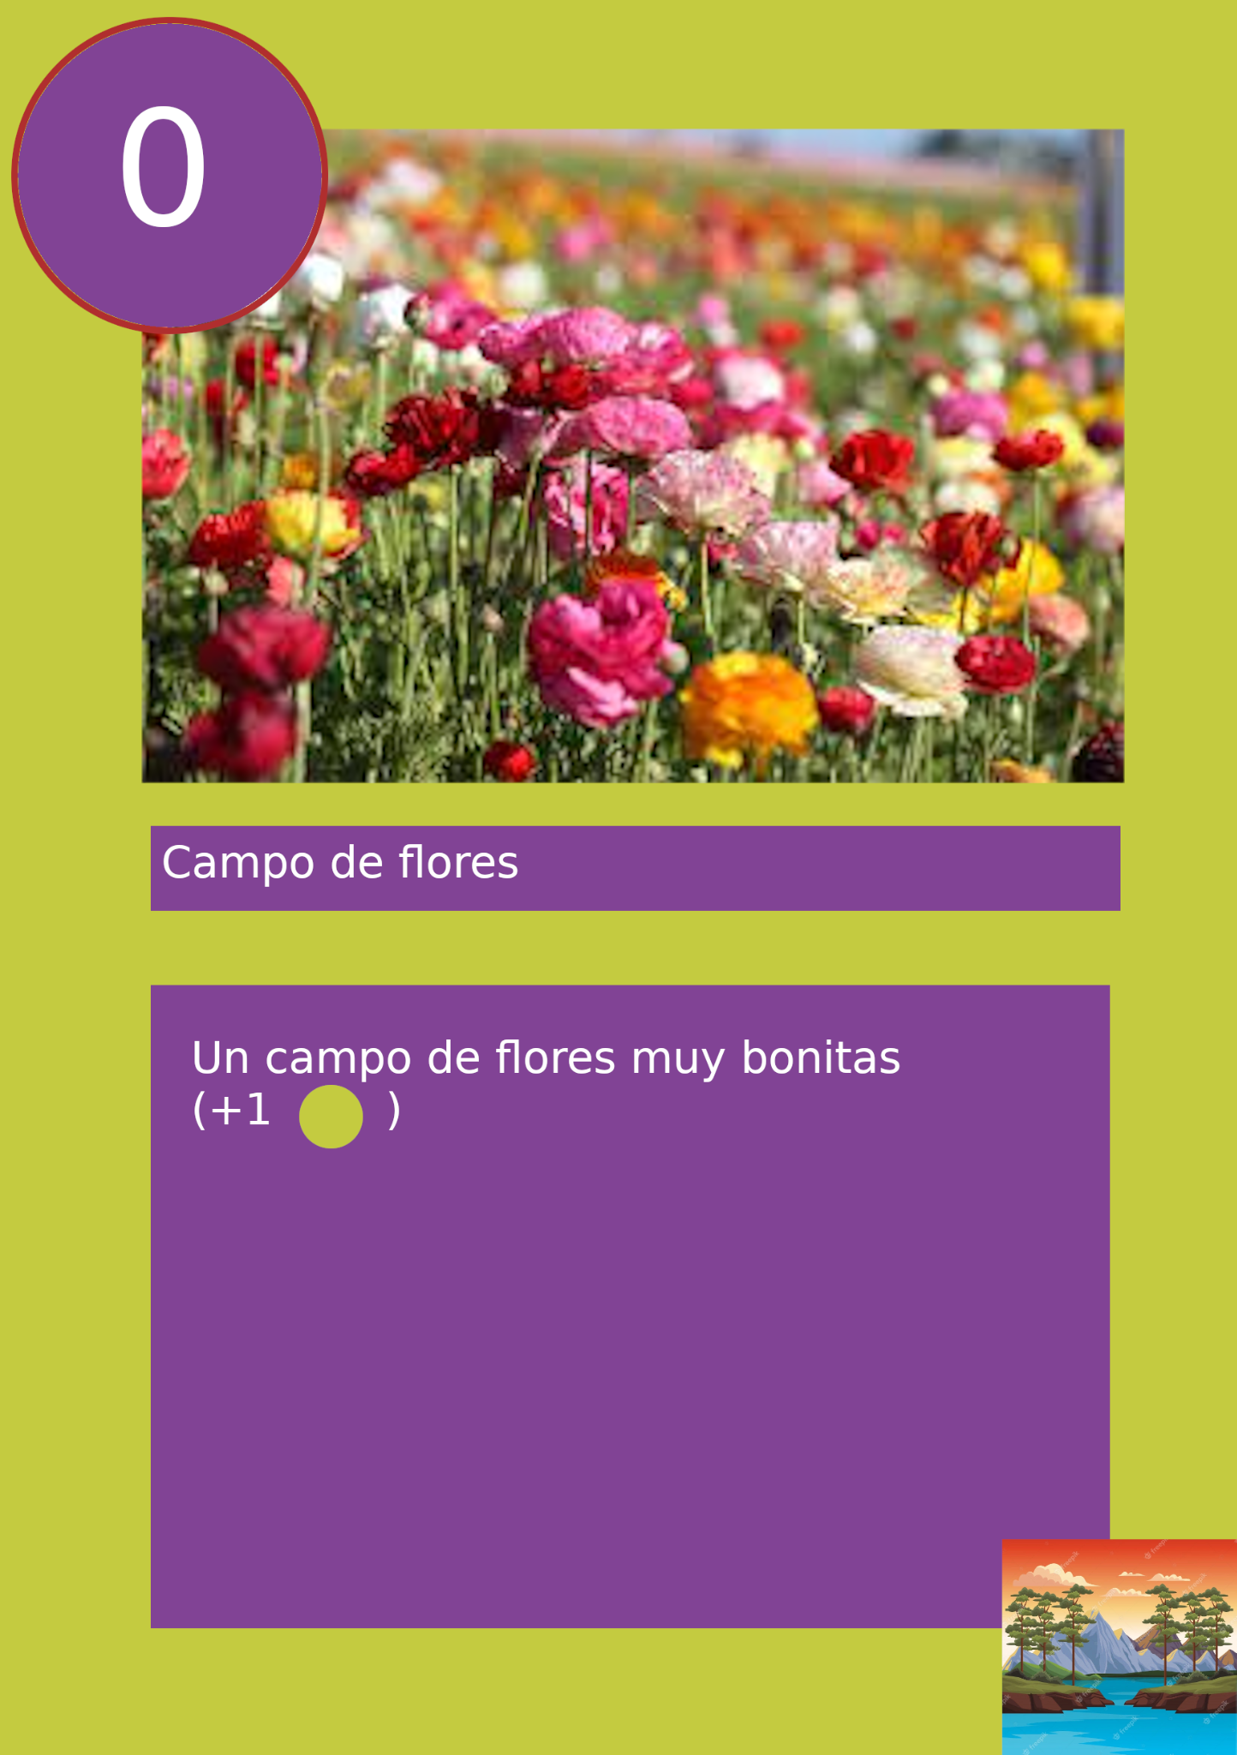
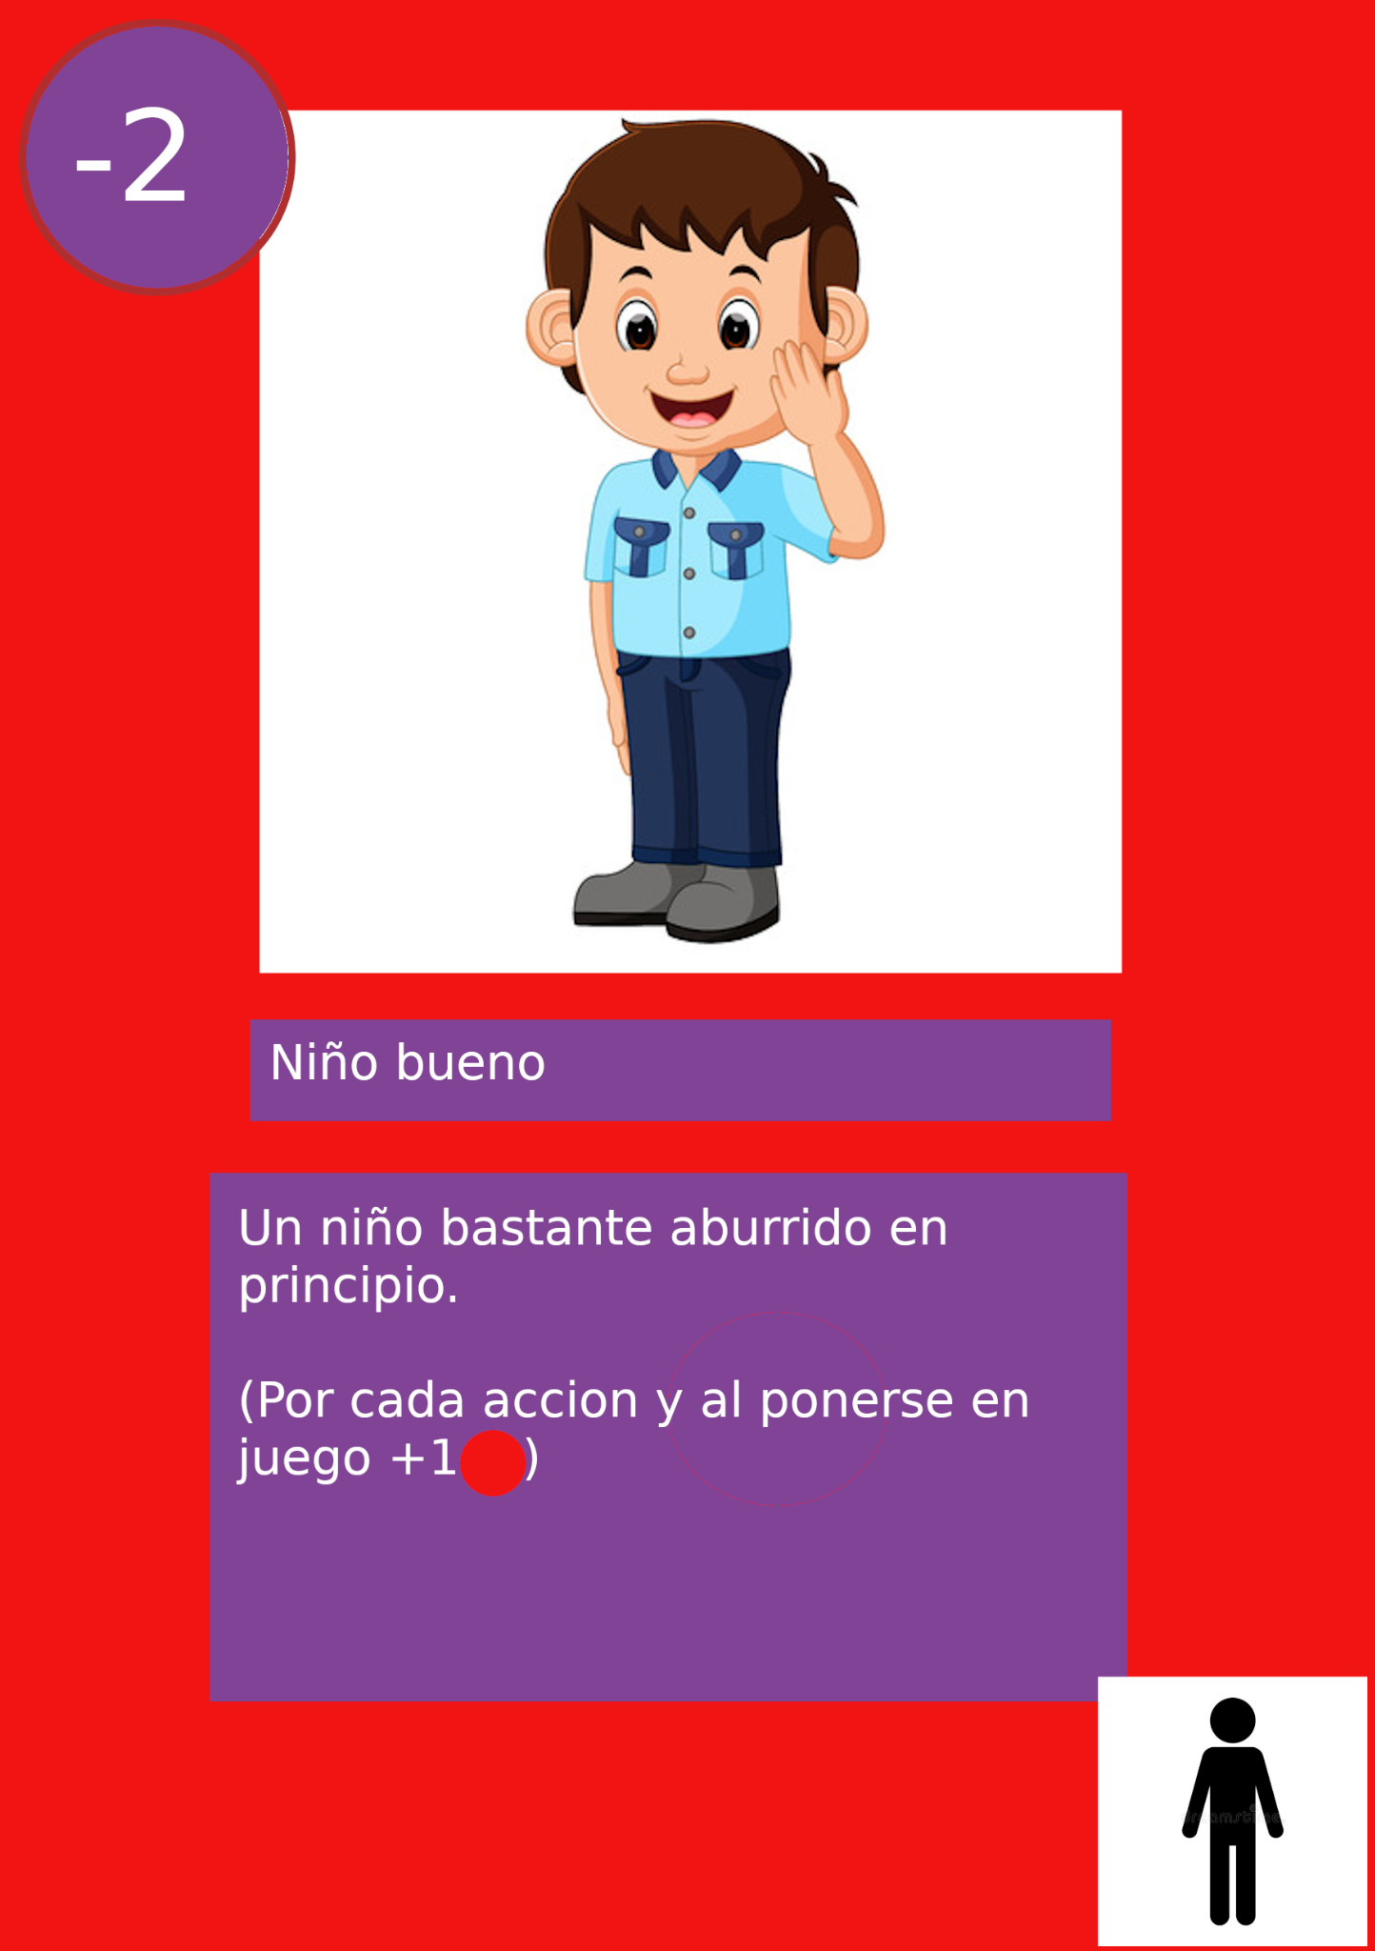
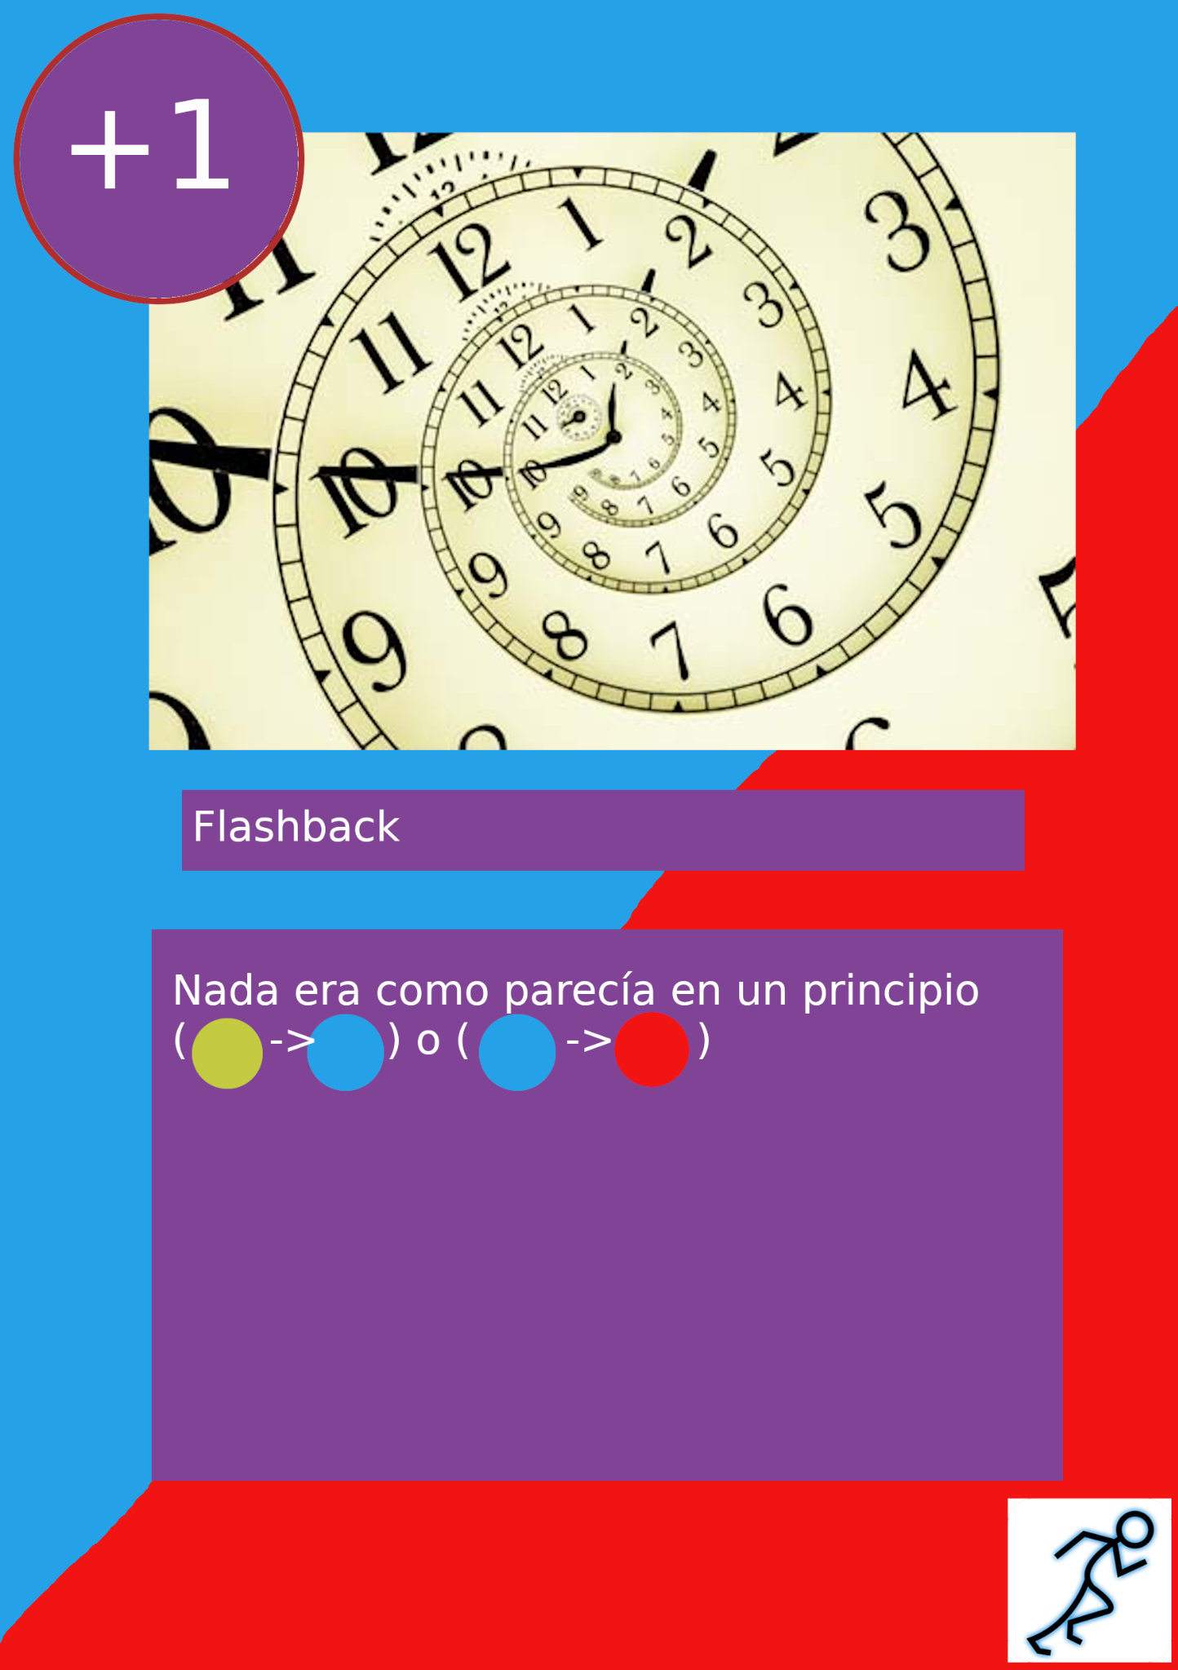
Las emociones en las cartas

Slide 7
Las cartas

Slide 8
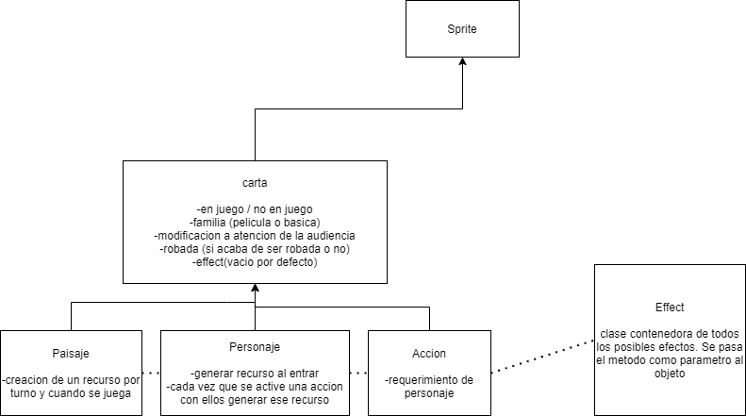
UML

Slide 9
Plan para próximos hitos
Para el Hito 2:
Tener las mecanicas base funcionando
La pagina web totalmente terminada
Todas las cartas diseñadas
Para el Hito 3:
Tener todas las cartas implementadas
Sonidos y artes finales

